Slide 1
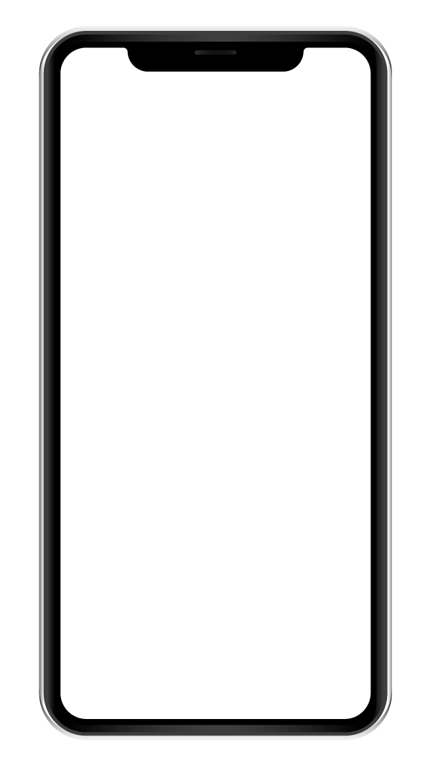
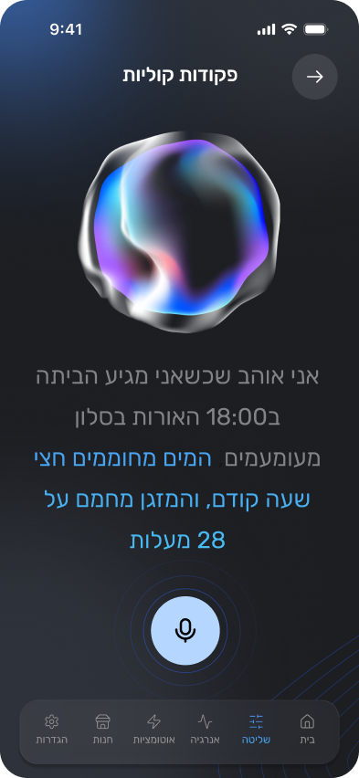
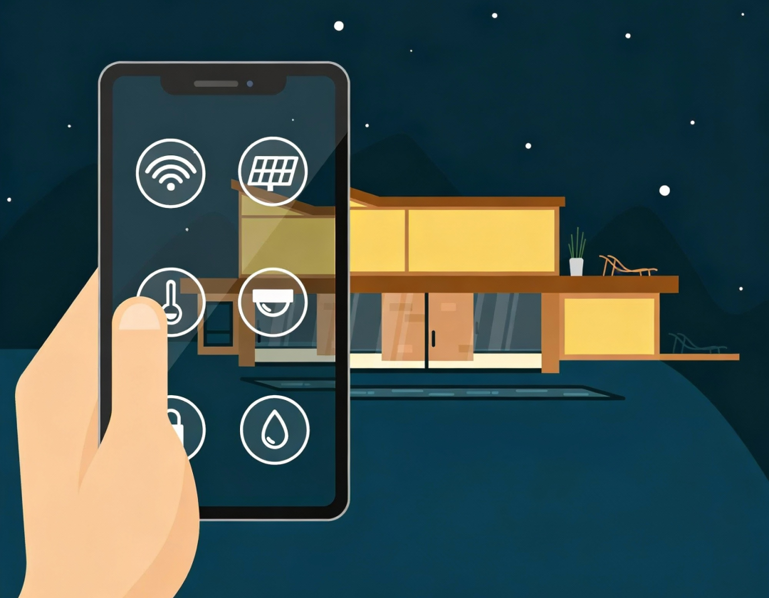
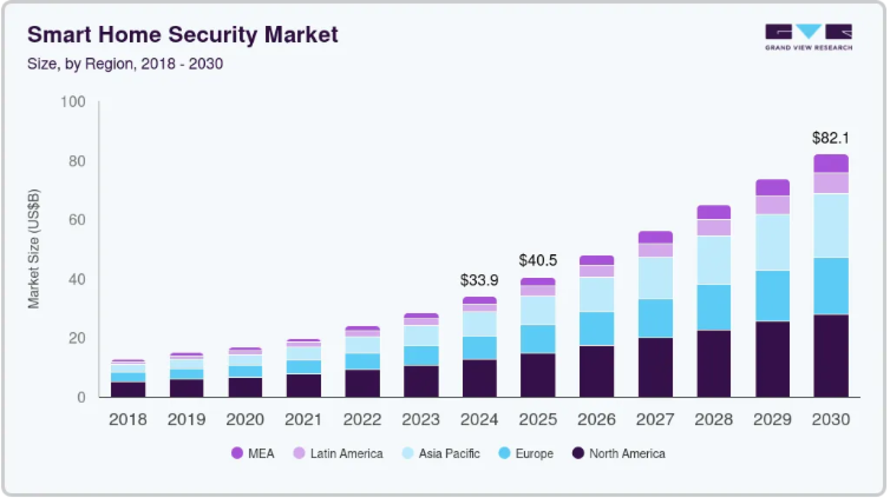
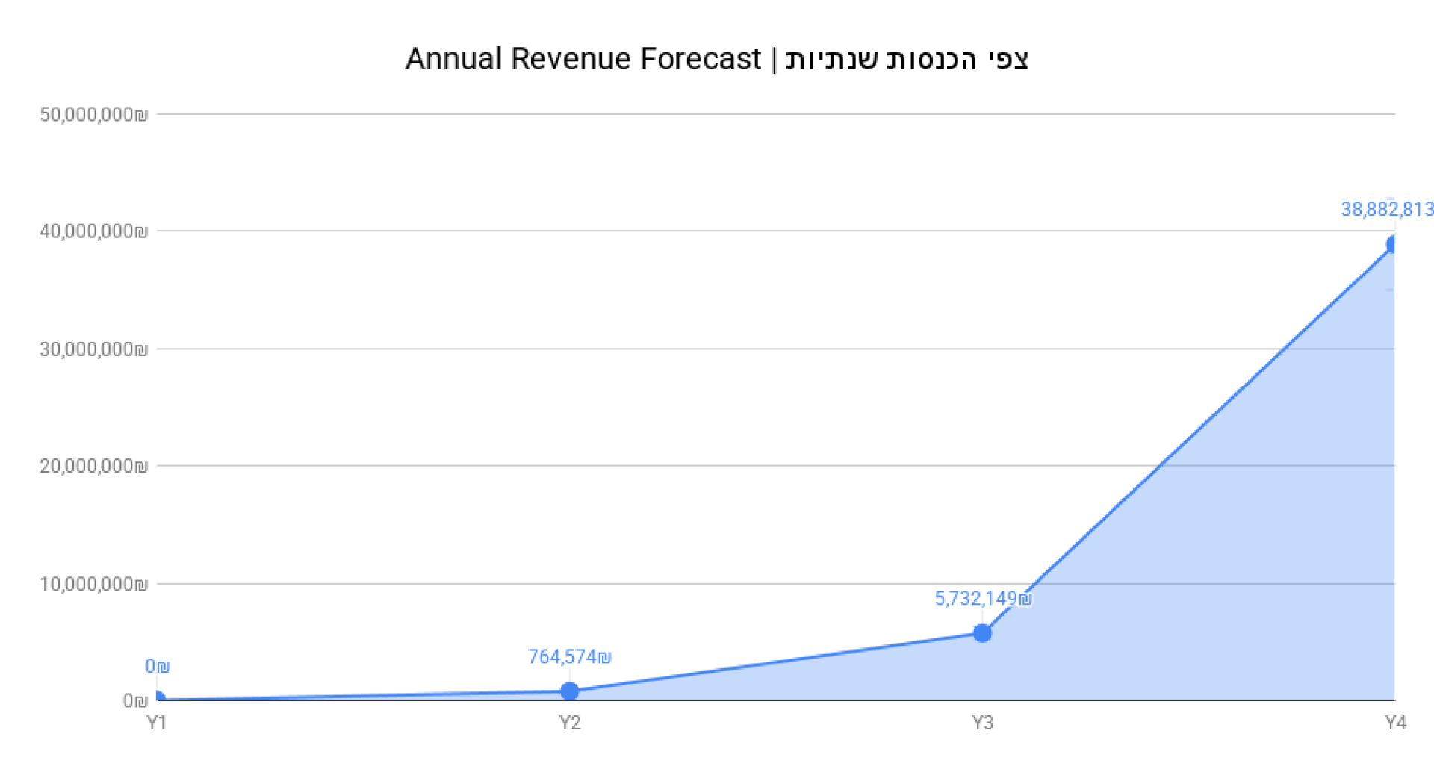
FantaTech
בית חכם, באמת - כל המערכות תחת ממשק אחד
הצורך.
שוק הבית החכם בישראל ובעולם מוצף במוצרים, חיישנים ואפליקציות, אך בפועל אינו מספק חוויית בית חכם אמיתית. משתמשים שמתקינים מערכות חכמות נאלצים לנהל את הבית דרך חמש עד עשר אפליקציות שונות, כאשר כל אחת שולטת על רכיב נפרד כמו תאורה, תריסים, מצלמות, מיזוג, אינטרקום, חיישני גז ורשת האינטרנט. הפיצול הזה יוצר חוויית שימוש מסורבלת, מונע תיאום בין המערכות, ואינו מאפשר לבית לפעול כיחידה אחת חכמה. כתוצאה מכך, הבית אינו מגיב להתנהגות הדיירים, אינו מפעיל אוטומציות בזמן אמת, אינו חוסך באנרגיה בצורה מבוססת נתונים, ואינו מספק רמת בטיחות ואבטחה אוטומטית בעת יציאה מהבית. במקום בית חכם שעובד עבור המשתמש, נוצר אוסף של מערכות מנותקות שמכבידות על התפעול ומפספסות את הפוטנציאל האמיתי של התחום.
הפתרון.
הפלטפורמה שלנו מציעה פתרון מקיף לבית החכם, המאחד את כל המערכות הקיימות בבית תחת ממשק אחד פשוט ונוח לשימוש. האפליקציה משמשת כמוח המרכזי של הבית, ומאפשרת חיבור ושליטה בכל רכיבי הבית החכם ללא תלות ביצרן או בפרוטוקול. המערכת לומדת את שגרת הבית ומייצרת אוטומציות חכמות, כמו כיבוי אורות ומיזוג בעת יציאה מהבית, הפעלת מערכות אבטחה והתראות בטיחות בזמן אמת. בנוסף, הפלטפורמה כוללת מרקטפלייס מובנה לרכישת רכיבים ושירותי התקנה, ניתוח וניטור צריכת חשמל עם המלצות לחיסכון אנרגטי, ותוכן ומדריכים שמלווים את המשתמש לאורך חיי הבית. כך נוצר בית חכם אמיתי, אוטומטי, בטוח וחסכוני, הפועל מאחורי הקלעים תחת מערכת אחת אחודה.
קהל היעד.
הפתרון שלנו מיועד למגוון קהלים, כולל בעלי בתים פרטיים, מתקיני מערכות חכמות וספקי שירותים בתחום הבית החכם. עבור בעלי הבתים, הפלטפורמה מספקת חוויית בית חכם אמיתית ונוחה, המאפשרת שליטה מלאה ואוטומציה של כל המערכות הביתיות תחת ממשק אחד, מה שמוביל לחיסכון באנרגיה ושיפור הבטיחות. מתקיני ומשתמשי מערכות חכמות ייהנו ממרקטפלייס מובנה המאפשר רכישת רכיבים ושירותי התקנה בצורה פשוטה ומהירה, מה שמייעל את עבודתם ומגדיל את הכנסותיהם. ספקי השירותים ימצאו בפלטפורמה הזדמנויות חדשות לשיתוף פעולה והרחבת קהל הלקוחות שלהם, בעזרת תכנים ומדריכים שמלווים את המשתמשים לאורך חיי הבית. כך, כל קהל יעד מקבל ערך מוסף ייחודי המותאם לצרכיו, מה שהופך את הפלטפורמה לפתרון מקיף ומוביל בתחום הבית החכם.
גודל שוק הבתים החכמים העולמי צפוי להגיע לסכום של 537.3 מיליארד דולר עד 2030. ב-2024 עמד השוק על סכום של 127.8 מיליארד (קצב צמיחה שנתי של 27%)
גודל שוק האוטומציה לבתים חכמים בעולם צפוי להגיע לסכום של 445 מיליארד דולר עד 2030. ב-2023 עמד השוק על סכום של 82.04 מיליארד (קצב צמיחה שנתי של 27.3%)
גודל שוק שירותי ההתקנה לבתים חכמים צפוי להגיע לסכום של 32.25 מיליארד דולר עד 2032. ב-2023 עמד השוק על סכום של 4.68 מיליארד (קצב צמיחה שנתי של 23.92%)
גודל השוק.
מסקירת שווקי הפתרונות לבתים חכמים, ניכר כי הם נמצאים בצמיחה ובעלייה מתמדת:
מצב השוק.
מחקר השוק שלנו מדגים בבירור שיש צורך הולך וגובר למוצר שנרצה לפתח. בין המתחרים הבולטים שזיהינו ניתן לציין את Control4, Homey, Loxone ו-FIBARO, אשר כל אחד מהם מתקרב לחלק מהפתרון שאנו מציעים. Control4 מספקת שליטה מרוכזת על רכיבי בית חכם ממותגים שונים ומציעה תרחישים חכמים, אך מתבססת בעיקר על אוטומציות מוגדרות מראש ואקוסיסטם סגור יחסית. Homey מציעה רכזת פתוחה במיוחד שמאגדת מכשירים ממגוון יצרנים ופרוטוקולים תחת אפליקציה אחת, אך אינה כוללת שירות התקנה מובנה או שכבת שירות מקיפה ללקוח. Loxone מצטיינת באוטומציות מתקדמות ובניהול חכם של אנרגיה ובטיחות, אך פונה בעיקר לפרויקטים מורכבים ולבתים מתוכננים מראש. FIBARO מאפשרת שליטה מרחוק, שילוב מותגים שונים והתקנה מקצועית, אך יכולות הלמידה והאוטומציה שלה מוגבלות יחסית ואינן מהוות מוח לומד של הבית. לעומת פתרונות אלו, הפלטפורמה שלנו עונה על שלושת הצרכים המרכזיים גם יחד: שליטה מרחוק על רכיבי בית חכם בודדים, אפליקציה אחת מאוחדת לכל הבית ללא תלות במותג, ולמידת שגרת הבית לצורך יצירת אוטומציות חכמות לחיסכון ובטיחות, ובכך מציעה חוויית בית חכם מלאה, פשוטה ואמיתית.
מודל עסקי.
המודל העסקי שלנו רוחבי, רווחי מאד ומגוון, ומתבסס על מספר ערוצי הכנסה: חלק ניכר מהמשתמשים בוחר במסלול הפרימיום בתשלום, שכולל שימוש בלתי מוגבל ורוחבי, ובמקביל אנו מקבלים עמלות מסכומי הרכישות של המשתמשים בזירת הסחר דרכה אפשר לרכוש מסוחרים ונותני שירות מגוון מוצרים ושירותים בתחום הבית החכם. בנוסף, אנו מציעים פרסום וקידום ממומן ממוקדים לעסקים ונותני שירותים המעוניינים בחשיפה לקהל משתמשינו בזמן אמת, ומוכרים דאטה איכותית ובעלת ערך עסקי רב הנצברת מתוך השימוש השוטף בפלטפורמה.
* על בסיס תכנית פיננסית, הערכה ראשונית.
אבני דרך.
עד כה ביצענו מחקר שוק נרחב ומקיף בו בחנו את המתחרים בצורה יסודית, זיהינו פוטנציאל רב וצורך אמיתי במוצר, בנינו קונספט ותוכנית עסקית והתחלנו בפיתוח ראשוני.
מטרת הגיוס היא פיתוח ראשוני של המוצר וביצוע פיילוט בקרב לקוחות ראשונים.
לצורך כך אנחנו מגייסים
$245,000
הצוות.
פנטה פקדו הוא הנדסאי אלקטרוניקה בכיר בעל ניסיון מצטבר של עשרות שנים בפיתוח, אינטגרציה ובקרת איכות של מערכות אלקטרוניות מתקדמות. לאורך הקריירה שלו עסק בתכנון רכיבים ומערכות חכמות, עם התמחות במוצרים מקושרים ובמערכות בית חכם, הן ברמה החומרתית והן ברמת המערכת הכוללת. כיום הוא משמש כמנהל ולידציה ובקרת איכות של רכיבים אלקטרו אופטיים מתקדמים, תפקיד שמחייב ראייה מערכתית, דיוק הנדסי ועמידה בסטנדרטים גבוהים במיוחד. השילוב בין ניסיון טכנולוגי עמוק, הבנה מעשית של מערכות מורכבות וחשיפה מתמשכת לעולמות האוטומציה והקישוריות, מציב אותו בעמדה טבעית להובלת מיזם שמטרתו לפשט, לאחד ולשדרג את חוויית הבית החכם.

